Slide 1
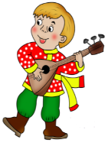
и

Slide 2
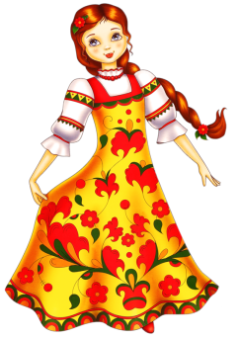
Ребята!
Сегодня наш КВН посвящён устному народному творчеству . Выбирайте конкурсы, читайте задания , выполняйте их, следую инструкциям на слайдах.
Желаю всем удачи!
1 конкурс
2 конкурс
3 конкурс
Кроссворд
Виды фольклора
Закончи пословицу
4 конкурс
5 конкурс
6 конкурс
Что такое сказка?
Узнай героя и его сказку
Народные промыслы

Slide 3
Ребята!
Разгадайте кроссворд по изученным сказкам. Внимательно читайте вопрос и, когда ответ будет готов,
нажмите на него . Ответ появится автоматически, появится стрелка для перехода на следующий слайд.
Желаю вам удачи!
1 конкурс. «Кроссворд»

Slide 4
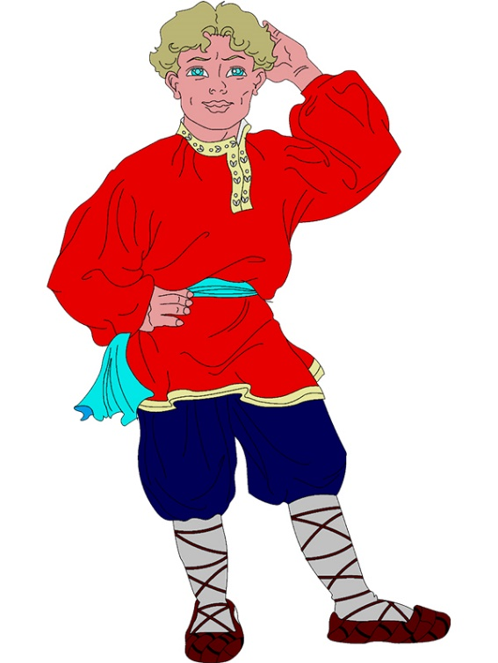
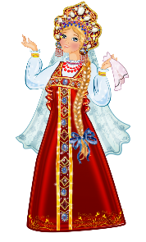
А
Ф
Р
О
Н
Хозяин Жар-птицы …

Slide 5
А
Ф
Р
О
Н
К
О
З
Л
Ё
Н
О
Ч
Е
К
Братец Иванушка превратился в …

Slide 6
А
Ф
Р
О
Н
К
О
З
Л
Ё
Н
О
Ч
Е
К
А
Л
Ё
Н
У
Ш
К
А
Героиня, которую хотела погубить ведьма …

Slide 7
А
Ф
Р
О
Н
К
О
З
Л
Ё
Н
О
Ч
Е
К
А
Л
Ё
Н
У
Ш
К
А
К
О
Н
Ь
Кто это? «…Бежит, земля дрожит, из ушей дым столбом валит…»

Slide 8
А
Ф
Р
О
Н
К
О
З
Л
Ё
Н
О
Ч
Е
К
А
Л
Ё
Н
У
Ш
К
А
К
О
Н
Ь
У
З
Д
Е
Ч
К
А
В конюшне царя Кусмана Иван-царевич
прикоснулся к…

Slide 9
А
Ф
Р
О
Н
К
О
З
Л
Ё
Н
О
Ч
Е
К
А
Л
Ё
Н
У
Ш
К
А
К
О
Н
Ь
У
З
Д
Е
Ч
К
А
Е
Л
Е
Н
А
Невесту Иванушки-дурачка звали …

Slide 10
А
Ф
Р
О
Н
К
О
З
Л
Ё
Н
О
Ч
Е
К
А
Л
Ё
Н
У
Ш
К
А
К
О
Н
Ь
У
З
Д
Е
Ч
К
А
Е
Л
Е
Н
А
З
О
Л
О
Т
Ы
Е
В саду царя Берендея яблоки росли …

Slide 11
А
Ф
Р
О
Н
К
О
З
Л
Ё
Н
О
Ч
Е
К
А
Л
Ё
Н
У
Ш
К
А
К
О
Н
Ь
У
З
Д
Е
Ч
К
А
Е
Л
Е
Н
А
З
О
Л
О
Т
Ы
Е
П
Е
Р
С
Т
Е
Н
Ь
Елена Прекрасная узнала своего жениха благодаря …

Slide 12
А
Ф
Ф
Р
О
Н
К
О
З
Л
Ё
Н
О
О
Ч
Е
К
А
Л
Л
Ё
Н
У
Ш
К
А
К
О
Н
Ь
Ь
У
З
Д
Е
Ч
К
К
А
Е
Л
Е
Н
А
Л
З
О
Л
О
Т
Ы
Е
О
П
Е
Р
С
Т
Е
Н
Ь
Р
В переводе с английского языка это слово обозначает «народная мудрость, знание»

Slide 13
Ребята!
Вспомните виды фольклора. Для проверки сделайте клик мышкой
на первые буквы.
Желаю вам удачи!
2 конкурс. «Виды фольклора»

Slide 14
П
О
С
Л
О
В
И
Ц
Ы
П
Е
С
Н
И
П
Р
И
Б
А
У
Т
К
И
С
К
О
Р
О
Г
О
В
О
Р
К
И
С
Ч
И
Т
А
Л
К
И
З
А
Г
А
Д
К
И
П
О
Т
Е
Ш
К
И
Н
Е
Б
Ы
Л
И
Ц
Ы
Б
Ы
Л
И
Н
Ы
П
Е
С
Т
У
Ш
К
И
С
К
А
З
К
И

Slide 15
Ребята!
Прочитайте начало пословицы, вспомните продолжение. Для проверки сделайте клик мышкой на начало пословицы.
Желаю вам удачи!
3 конкурс. «Закончи пословицу»

Slide 16
Труд кормит, а
лень портит.
Раз соврал-навек
лгуном стал.
Кончил дело-
гуляй смело.
Худо тому, кто
добра не делает никому.
Сам потерпи, а
другого не выдай.
Учись доброму,
худое на ум не пойдёт.
Человек без друзей,
что дерево без корней.
Клик на
пословицу

Slide 17
Ребята!
Составьте полное определение сказки. Сначала попробуйте сами, потом можно будет воспользоваться подсказками.
Желаю вам удачи!
4 конкурс. «Что такое сказка?»

Slide 18
Подсказка 1
Сказка – это произведение;
Подсказка 2
изображается чудесное, необычное;
Подсказка 3
раньше передавалось из уст в уста;
Подсказка 4
В сказке есть зачин, присказка,
концовка.

Slide 19
Ребята!
Мы из сказки – ты нас знаешь.
Если вспомнишь – отгадаешь!
А не вспомнишь – ну так что ж…
Сказку заново прочтёшь!
Кнопки : ответ готов
подсказка-картинка
Желаю вам удачи!
5 конкурс. «Узнай героя и его сказку»

Slide 20
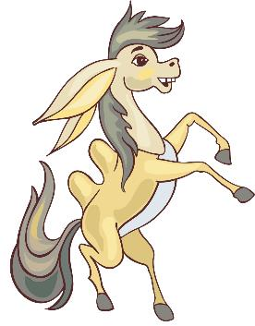
Скок–поскок, скок–поскок
Через море и лесок!
По пути нашёл Жар–птицу
И красавицу-девицу,
Ну а глупого царя
Обмануть сумел не зря.
Так Иванушке помог
Умный маленький конёк,
Всем известный…
Ответ: Горбунок

Slide 21
Кто работать не хотел,
А играл и песни пел?
К братцу третьему потом
Прибежали в новый дом.
От волка хитрого спаслись,
Но долго хвостиком тряслись.
Сказка известна любому ребёнку
И называется…
Ответ: «Три поросёнка»

Slide 22
Удивляется народ:
Едет печка, дым идёт,
А Емеля на печи
Ест большие калачи!
Чай сам наливается
По его хотению,
А сказка называется…
Ответ: «По щучьему веленью»

Slide 23
Прямо в болото упала стрела,
А в этом болоте царевна жила,
Как звали царевну, скажи мне на ушко.
Я знаю, ты помнишь –
Царевна-…
Ответ: Лягушка

Slide 24
Сидит в корзине девочка
У мишки за спиной.
Он сам того не ведая,
Несёт её домой.
Ну, отгадал загадку?
Тогда скорей ответь!
Названье этой сказки…
Ответ: «Маша и медведь»

Slide 25
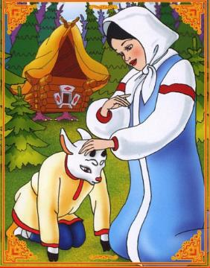
«Не пей, Иванушка, если устанешь…»
А братец всё выпил до донышка.
«Не пей, Иванушка, козлёночком станешь!» -
Плачет сестрица…
Ответ: Алёнушка

Slide 26
В сказке той царевич жил.
Серый волк ему служил.
Сказку эту вспоминайте.
Дружно вместе называйте.
Ответ: «Иван-царевич
и серый волк»

Slide 27
Ребята!
Отгадайте загадки про народные промыслы. Для проверки сделайте клик мышкой на загадку.
Желаю вам удачи!
6 конкурс. «Народные промыслы»

Slide 28
Снежно-белая посуда,
Расскажи-ка: ты откуда?
Видно,с Севера пришла
И цветами расцвела:
Голубыми,синими,
Нежными,
красивыми.
Хохлома
Гжель
Резные ложки и ковши
Ты разгляди-ка, не спеши.
Там травка вьется и цветы
Растут нездешней красоты.
Блестят они, как золотые,
А может,солнцем залитые.

Slide 29
Дымковская игрушка
Богородская игрушка
Весёлая белая глина,
Кружочки,полоски на ней.
Козлы и барашки смешные,
Табун разноцветных коней.
Тук-тук, щёлк-щёлк,
Медведь, мужик, коза и волк….
Деревянные игрушки:
И медведи и старушки –
То сидят, а то спешат,
Ребятишек всех смешат.

Slide 30
Филимоновская игрушка
Слепили мастера,
Нас раскрашивать пора.
Кони, барышни, барашки –
Все высоки и стройны.
Сине-красные полоски
На боках у нас видны.
Городецкая роспись
Из липы доски сделаны,
И прялки, и лошадки…..
Цветами разрисованы,
Как будто полушалки.
Там лихо скачут всадники,
Жар-птицы ввысь летят.

Slide 32
Виньетка
Девица
Парень
Царевна
Иван
Фотоаппарат
Знак вопроса
Горбунок Три поросёнка
По щучьему веленью
Царевна-лягушка
Маша и медведь
Алёнушка
Иван-царевич
Загадки про народные промыслы
Гжель Богородская игрушка
Хохлома Дымковская игрушка
Филимоновская игрушка Городецкая роспись
Поурочные разработки по литературному чтению для 3 класса С.В.Кутявина с.63-66

